Slide 1
학습자 수료 예측
EDA → 가설 기반 피처 → 선형모델(CV) + Threshold 최적화
10분 수업발표
문제/데이터
EDA
가설·피처
드리프트
모델·CV
Threshold
제출/정리
목표: 10기 학습자의 수료 여부(completed=1) 예측
핵심 설계: (1) 범주형 중심 데이터 → OneHot/멀티셀렉트 처리, (2) 과적합/드리프트 위험 피처 제한, (3) F1을 직접 최적화(Threshold 포함)

Slide 2
1. 문제 정의 & 평가 지표
F1 대회에서는 '모델'과 'Threshold'가 한 세트
문제/데이터
EDA
가설·피처
드리프트
모델·CV
Threshold
제출
예측 대상: completed (0/1) → Test에 대해 라벨 제출
평가 지표: Binary F1 Score
의미: 확률 출력만 잘해도 부족(0/1 변환이 필수) → CV에서 Threshold를 함께 최적화
설계 원칙: 재현 가능(스크립트 기반) · 간결하지만 강건(희소 행렬 + 선형모델) · 일반화 우선(드리프트 점검)

Slide 3
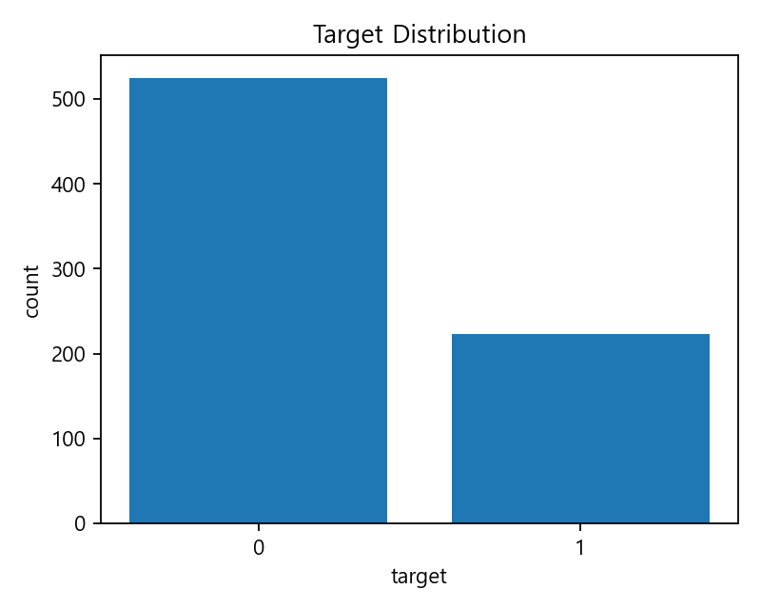
2. 데이터 개요
크기·컬럼 구성·타겟 불균형
문제/데이터
EDA
가설·피처
드리프트
모델·CV
Threshold
제출
구분 | 행(rows) | 열(cols) | 비고
Train | 748 | 46 | completed 포함
Test | 814 | 45 | completed 없음
Target(Train) | 748 | - | pos=223(29.8%), neg=525
컬럼 특성: 범주형(특히 high-cardinality) + 멀티셀렉트(쉼표) + 텍스트 2개
따라서: OneHot + multi-hot으로 희소(sparse) 행렬 생성 → 선형모델이 안정적/효율적
타겟 분포: 양성(수료) ≈ 30% → class_weight/threshold 설계에 영향

Slide 4
3. EDA를 '전처리/피처 정책'으로 연결
그래프 → 판단 기준 → 구현(스크립트)까지 한 흐름으로 정리
문제/데이터
EDA
가설·피처
드리프트
모델·CV
Threshold
제출
결측/상수
타입/고유값
단일 신호
과적합 징후
가설 설계
컬럼 타입 요약
EDA의 목표는 '시각화'가 아니라, 이후 단계에서 흔들리지 않는 규칙을 만드는 것
결측/상수: 노이즈 컬럼 제거 or 구조 변경(집계)로 신호화
타입/고유값: high-cardinality·텍스트는 과적합 리스크 → 직접 입력보다 집계/토큰화 정책 필요
단일 컬럼 신호: OOF AUC로 '진짜 신호' 후보를 빠르게 스캔
type | count
categorical_low | 24
categorical_high | 7
numeric_discrete | 6
constant | 4
text | 2
numeric_continuous | 1

Slide 5
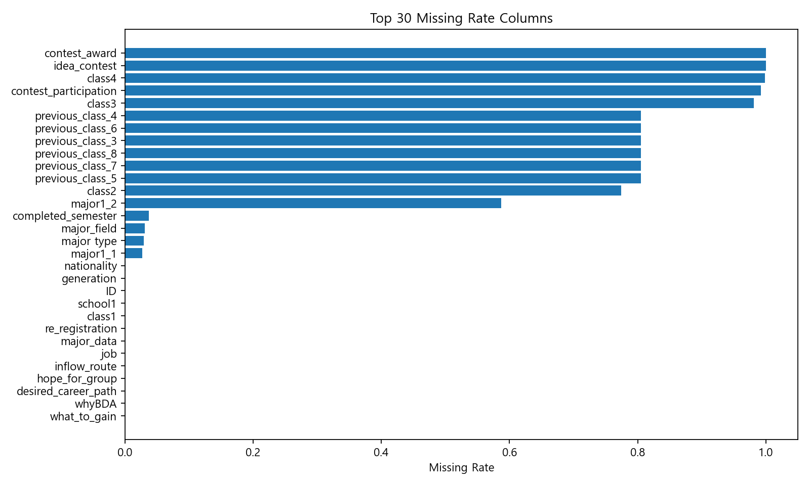
4. 결측/상수 컬럼 → '제거' 또는 '구조 변경'
모델 성능을 올리는 가장 빠른 방법은 노이즈를 빼는 것
문제/데이터
EDA
가설·피처
드리프트
모델·CV
Threshold
제출
column | missing_rate | nunique
contest_award | 100.0% | 0
idea_contest | 100.0% | 0
class4 | 99.9% | 1
contest_participation | 99.2% | 6
class3 | 98.1% | 5
previous_class_5 | 80.5% | 5
previous_class_3 | 80.5% | 3
previous_class_6 | 80.5% | 10
의사결정 규칙
• 100% 결측: 정보 없음 → drop
• 거의 상수(≈99% 동일): 분리 신호가 약함 → drop
• 이전 수강(previous_class_*): 원본은 결측 과다 → '개수/비율' 같은 집계형으로 변환
결론: 결측을 무작정 채우기보다, '사용 가능한 형태'로 재구성
결측 상위 30개 컬럼

Slide 6
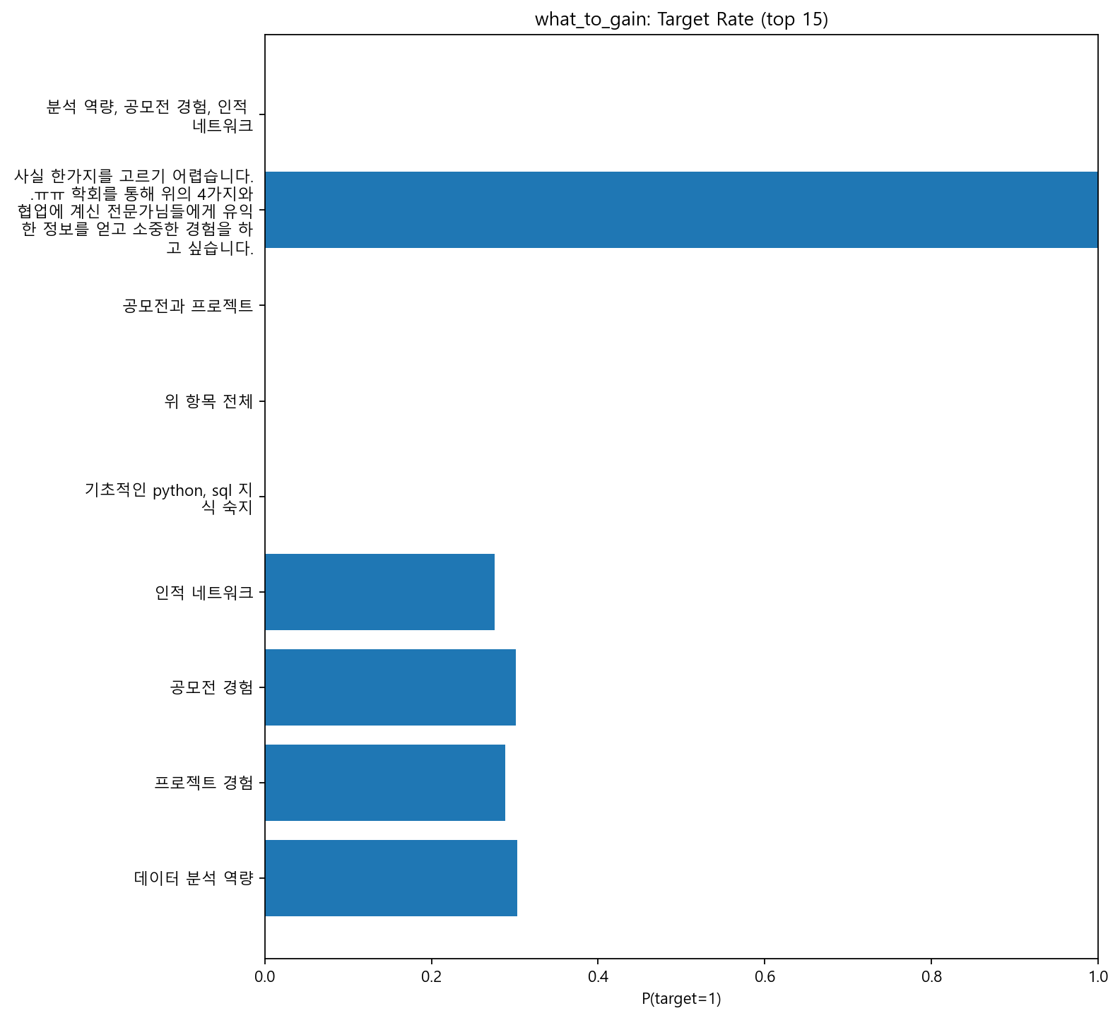
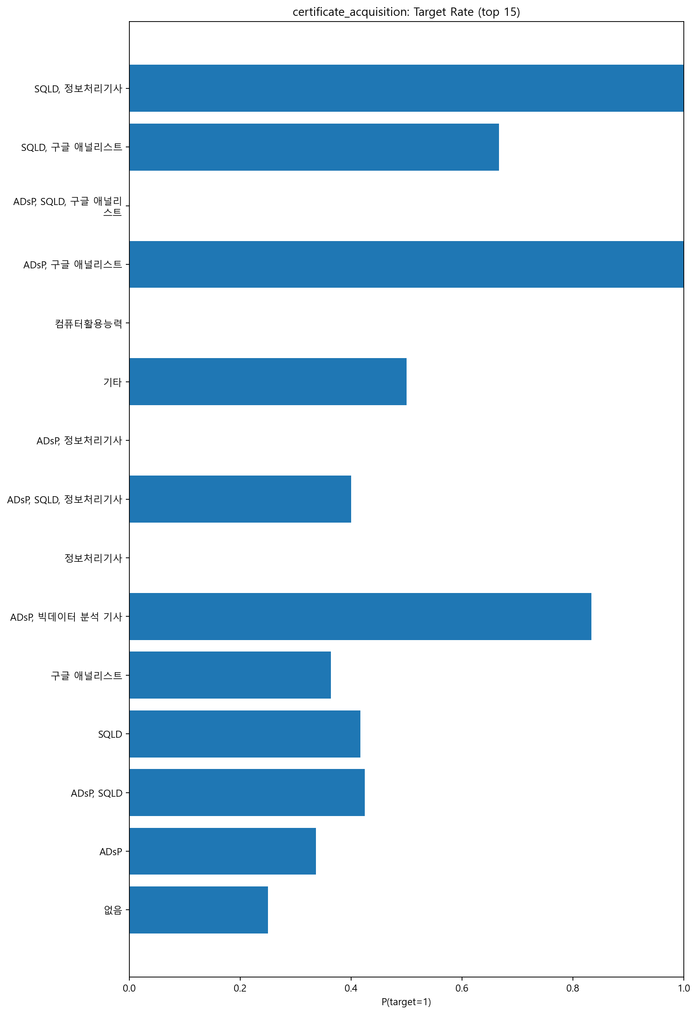
5. 단일 컬럼도 신호가 있다 (단, 과적합 징후를 함께 본다)
Train AUC만 높으면 위험: OOF AUC + Gap으로 필터링
문제/데이터
EDA
가설·피처
드리프트
모델·CV
Threshold
제출
column | type | oof_auc | train_auc | auc_gap
what_to_gain | categorical_low | 0.576 | 0.513 | -0.063
certificate_acquisition | categorical_high | 0.575 | 0.622 | 0.048
expected_domain | categorical_high | 0.565 | 0.733 | 0.169
major_data | numeric_discrete | 0.543 | 0.543 | 0.000
incumbents_company_level | categorical_low | 0.541 | 0.534 | -0.007
incumbents_level | categorical_low | 0.538 | 0.503 | -0.035
desired_certificate | categorical_high | 0.537 | 0.681 | 0.143
completed_semester | numeric_discrete | 0.534 | 0.534 | 0.000
해석 포인트
• OOF AUC가 높은 컬럼은 '진짜 신호' 가능성 ↑
• train_auc가 과도하고 gap이 큰 컬럼(예: expected_domain, 텍스트)은 과적합/누수 위험
→ 따라서 '그대로 넣기'보다 '가설 기반 집계' + '드리프트 체크'로 안정화
상위 신호 예시: what_to_gain / certificate_acquisition

Slide 7
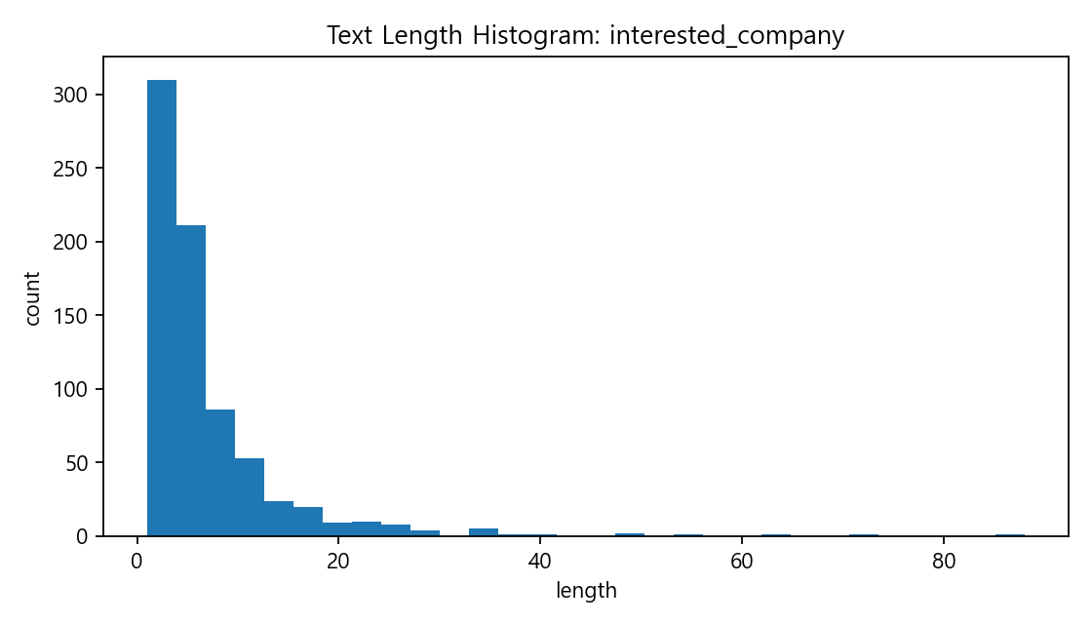
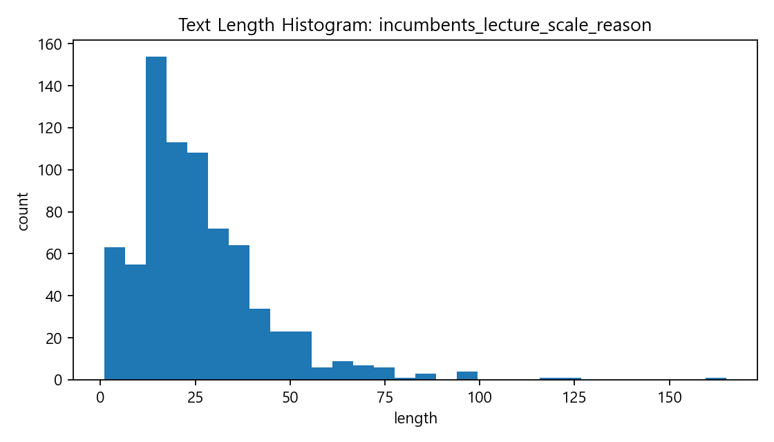
6. 텍스트 컬럼 처리 전략
고유값이 많아 과적합 위험 → '길이/응답패턴' 중심의 가설 피처로 제한
문제/데이터
EDA
가설·피처
드리프트
모델·CV
Threshold
제출
column | avg_len | nunique | missing_rate | empty_rate(non-null)
incumbents_lecture_scale_reason | 25.800 | 691 | 0.0% | 0.4%
interested_company | 6.700 | 438 | 0.0% | 0.1%
문제: 텍스트는 nunique가 매우 큼(691/438) → 단순 OneHot나 그대로 사용 시 과적합
선택: TF-IDF/임베딩을 무리하게 쓰기보다,
• (H4) 응답 성실도: 길이·빈칸 여부·선택 폭 같은 '안정적인 요약 통계'로만 사용
• 그리고 드리프트(Train-Test)에서 shift가 큰 경우 core에서 제외
텍스트 길이 분포(두 텍스트 컬럼)

Slide 8
7. EDA → 가설(H1~H5) → 파생 피처 설계
설명 가능 + 재현성 + 안정성을 동시에 확보하기 위한 프레임
문제/데이터
EDA
가설·피처
드리프트
모델·CV
Threshold
제출
가설을 먼저 정의한 이유
• 무작정 모든 컬럼을 넣지 않고, '왜 수료할까?'를 설명 가능한 구조로 정리
• 고유값 많은 컬럼/텍스트를 직접 쓰지 않고, '요약 통계/집계'로 신호를 안정화
• 수업발표에서 '의사결정 근거'를 명확하게 전달 가능
ID | 가설 | 대표 피처 | best OOF AUC | 근거수준 | shift high 비율
H1 | 사전 학습경험이 높을수록 수료율이 높다 | h1_prev_class_count | 0.553 | moderate | 0%
H2 | 데이터 커리어 정합성이 높을수록 수료율이 높다 | h2_acquired_cert_cnt | 0.578 | strong_with_shift_risk | 40%
H3 | 투입 가능 시간과 참여 방식이 적극적일수록 수료율이 높다 | h3_hope_offline | 0.543 | moderate | 0%
H4 | 응답 구체성/성실도가 높을수록 수료율이 높다 | h4_text_len_reason | 0.526 | weak | 33%
H5 | 모집채널/동기 유형별로 완주 확률이 다르다 | h5_inflow_organic | 0.553 | moderate | 0%

Slide 9
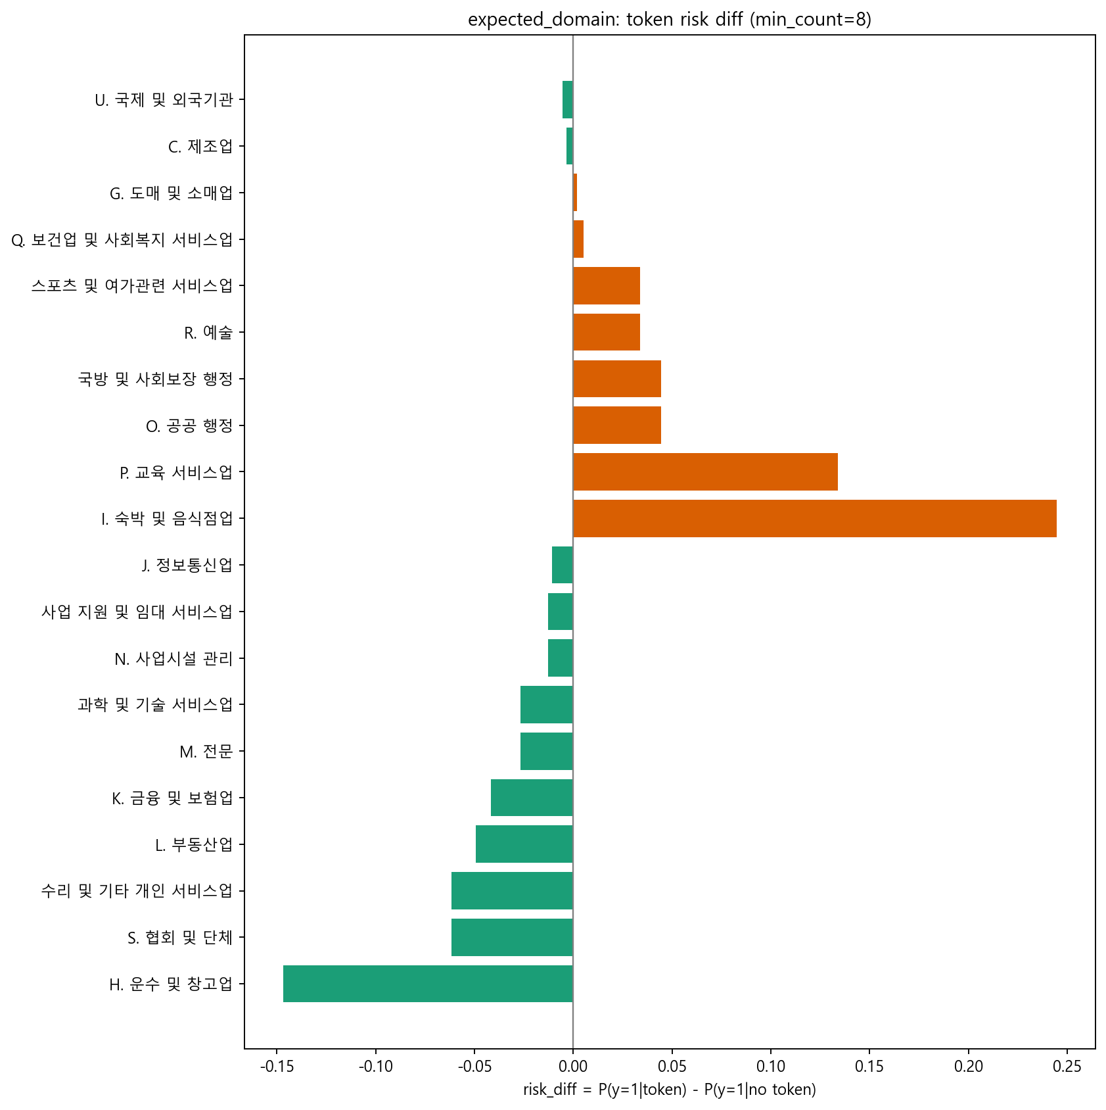
8. 파생 피처를 '검증 가능한 단위'로 설계
OOF AUC + 효과 크기(effect_range) + Shift를 함께 기록
문제/데이터
EDA
가설·피처
드리프트
모델·CV
Threshold
제출
피처 설계 방식(예시)
• previous_class_* → '이전 수강 개수' 같은 집계형(h1_prev_class_count)
• 자격증/희망직무 → '데이터 직무 정합성 점수'(h2_alignment_score)
• 응답 성실도 → 텍스트 길이, 선택 폭, 복잡도 지표(h4_*)
각 피처는 (신호)·(효과)·(shift)·(누수검토) 메타데이터로 관리 → 피처셋을 안전하게 구성
Blueprint 예시(상위 priority)
feature | H | type | oof_auc | effect | shift | action
h2_acquired_cert_cnt | H2 | numeric | 0.578 | 0.215 | low | HIGH_PRIORITY_FEATURE
h1_prev_class_count | H1 | numeric | 0.553 | 0.140 | low | TRY_WITH_REGULARIZATION
h1_previous_any | H1 | binary | 0.553 | 0.140 | low | TRY_WITH_REGULARIZATION
h1_reregistration_yes | H1 | binary | 0.553 | 0.140 | low | TRY_WITH_REGULARIZATION
h1_experience_score | H1 | numeric | 0.553 | 0.140 | low | TRY_WITH_REGULARIZATION
h5_inflow_organic | H5 | binary | 0.553 | 0.095 | low | BACKUP_FEATURE
h2_alignment_score | H2 | numeric | 0.551 | 0.129 | medium | TRY_WITH_REGULARIZATION
멀티셀렉트 토큰별 수료율 차이(예: expected_domain)
멀티셀렉트 컬럼은 쉼표로 분해 후 token을 multi-hot으로 변환
• 너무 희귀한 토큰은 과적합 → min_count로 필터링

Slide 10
9. Train–Test 드리프트 점검(PSI/JS)
좋아 보이는 피처가 실전에서 망가지는 대표 원인
문제/데이터
EDA
가설·피처
드리프트
모델·CV
Threshold
제출
왜 필요한가?
• 대회에서는 Train 분포와 Test 분포가 다를 수 있음
• 특히 텍스트 기반/응답 패턴 피처는 분포 이동이 자주 발생
정책
• shift_level=high 피처는 core에서 제외(또는 exp에서만 실험)
• 최종 선택은 CV 성능 + shift 안정성을 함께 고려
shift 상위 피처(예시)
feature | metric | value | level | train_mean | test_mean
h4_response_complexity_score | psi | 2.202 | high | 12.480 | 9.400
h4_choice_breadth | psi | 2.019 | high | 9.140 | 6.190
h2_desired_cert_cnt | psi | 0.328 | high | 2.450 | 3.120
h2_desired_job_data_cnt | js | 0.163 | high | 1.440 | 0.780
h3_time_input | psi | 0.097 | low | 2.330 | 2.520
h4_text_len_company | psi | 0.093 | low | 6.710 | 5.270
결과적으로 core(shift 낮은 피처 중심)가
core_plus_exp(추가 피처 포함)보다 CV 성능/안정성이 더 좋았음

Slide 11
10. 피처셋을 2개로 분리해 '안정성 vs 탐색'을 분리
core(안정) / core_plus_exp(탐색) → 동일한 파이프라인으로 공정 비교
문제/데이터
EDA
가설·피처
드리프트
모델·CV
Threshold
제출
feature set | 설명 | 피처 수
core | shift 낮은 안정 피처 위주 | 30
core_plus_exp | 추가 실험 피처 포함(shift risk 포함) | 44
산출물 구조(요약)
eda_output_v3/<timestamp>/ (reports/*.csv, figures/*.png)
feature_sets/data/ (train_core.csv, test_core.csv, ...)
model_output_v1/<timestamp>/ (metrics, oof, submission, summary.json)
구현(재현성)
• feature_set_v1_spec.json: raw_keep / raw_drop / engineered_core / engineered_exp 목록으로 관리
• build_feature_set_v1.py: 동일한 로직으로 train/test에 파생피처 생성 후 core & exp 데이터셋 저장
장점
• '피처가 늘면 좋아진다'라는 착시를 방지 → ablation이 쉬움
• 발표에서 '왜 최종은 core인가'를 근거로 설명 가능
Spec(JSON)
Feature Build
Train/CV
Submission

Slide 12
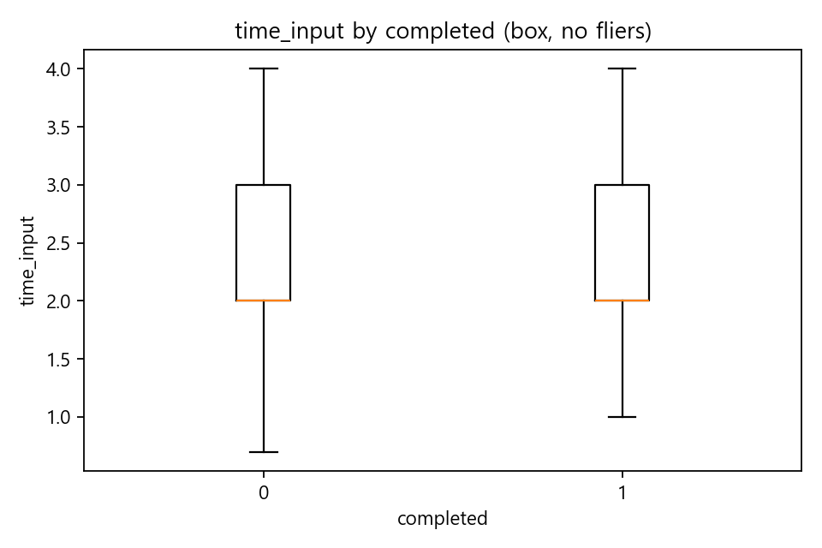
11. 전처리 파이프라인(희소 행렬) 설계
수치/범주/멀티셀렉트 각각 최적 변환 → 선형모델에 투입
문제/데이터
EDA
가설·피처
드리프트
모델·CV
Threshold
제출
전처리 원칙
• 수치형: median impute
• 범주형: most_frequent impute + OneHot(handle_unknown=ignore)
• 멀티셀렉트: 쉼표 split → token multi-hot (min_count로 희귀 토큰 제거)
결과: 고차원 희소(sparse) 행렬 → LogisticRegression(SAGA) / SGDClassifier가 효율적
ColumnTransformer([
('num', Imputer(median), numeric_cols),
('cat', Imputer(most_freq)+OneHot, cat_cols),
('ms', MultiSelectVectorizer(min_count=5), ms_cols)
])
→ sparse matrix → linear models
예시: time_input(투입시간) vs 수료율
수치형/범주형 모두 '가설'에 맞춰 해석 후
피처로 반영 → 전처리 파이프라인에 자연스럽게 결합

Slide 13
12. 모델 학습 설계
작은 데이터 + 희소 피처 → '선형모델 + CV + 앙상블'이 합리적
문제/데이터
EDA
가설·피처
드리프트
모델·CV
Threshold
제출
실험 모델군
CV 설정
• StratifiedKFold(n_splits=5, shuffle=True, random_state=42)
• fold별로 OOF 예측을 모아 전체 OOF metric 계산(누수 방지)
모델 선택 이유
• OneHot/멀티핫 → 희소 고차원: 트리계열보다 선형모델이 안정/효율
• class_weight + threshold 최적화로 F1에 직접 대응
모델 | 핵심 설정
LogReg(L2, balanced) | solver=saga, C=1.0, class_weight=balanced
LogReg(L1, balanced) | solver=saga, C=0.5, class_weight=balanced
LogReg(L2, unweighted) | solver=saga, C=1.0
SGD(logloss) | early-stopping 대신 고정 iter, 확률 보정 없음(간단 baseline)
Blend(mean) | OOF 확률 평균(선형모델 앙상블)
추가로 core vs core+exp를 동일 조건에서 비교하여
‘피처 증가’가 아닌 ‘일반화’가 목표임을 유지

Slide 14
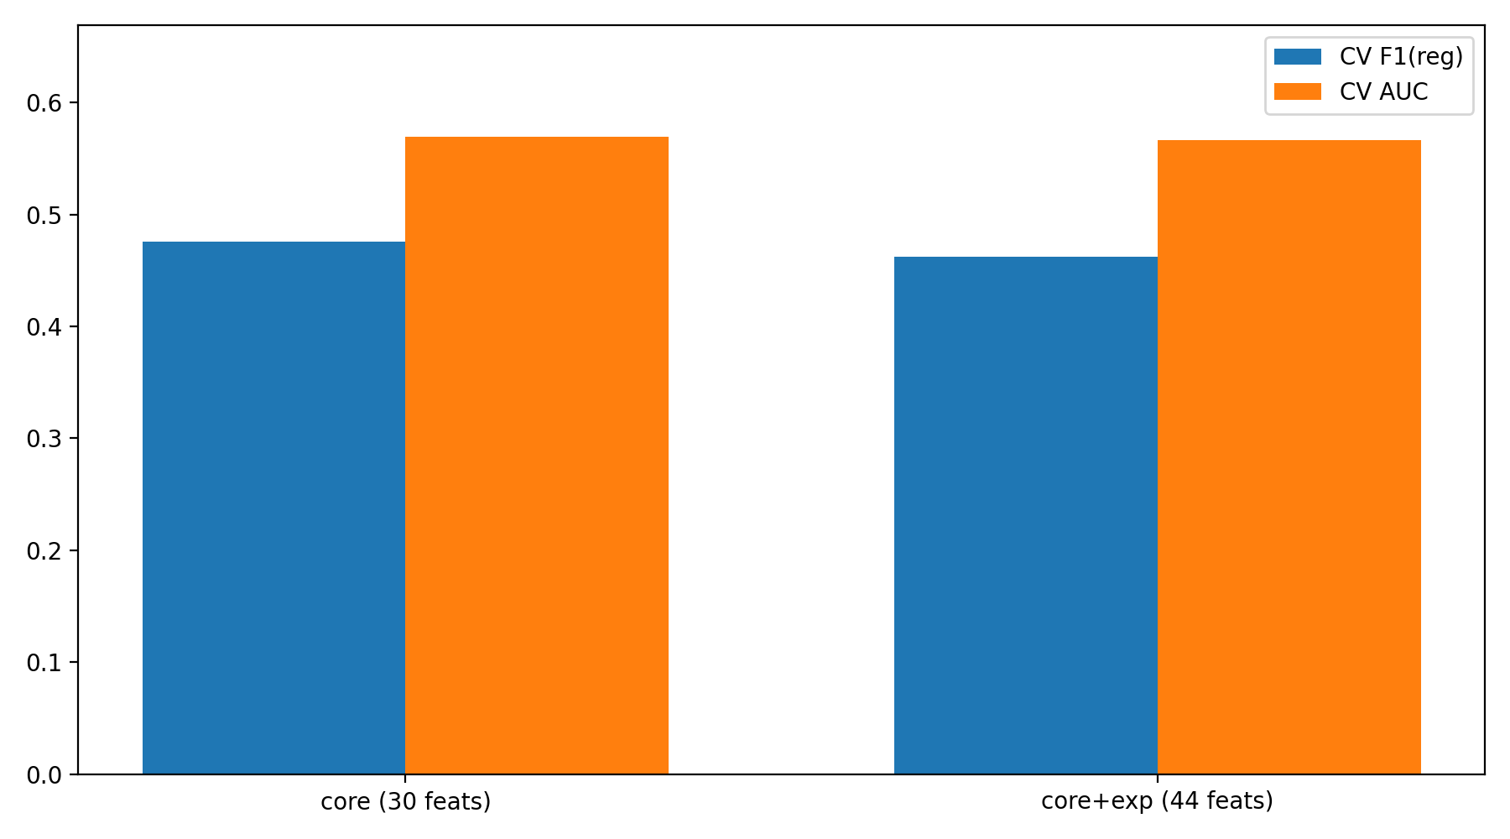
13. 학습 결과: core 피처셋(최종 선택)
Blend가 단일 모델보다 안정적으로 우수
문제/데이터
EDA
가설·피처
드리프트
모델·CV
Threshold
제출
model | CV AUC | CV F1(reg) | thr(reg) | pred_pos_rate
blend_mean | 0.569 | 0.476 | 0.190 | 0.753
lr_l1_balanced | 0.585 | 0.471 | 0.395 | 0.656
lr_l2_unweighted | 0.560 | 0.450 | 0.195 | 0.664
lr_l2_balanced | 0.559 | 0.450 | 0.340 | 0.671
최종 선택: core + blend_mean
• CV F1(reg)=0.476, CV AUC=0.569
• threshold(reg)=0.19 (F1 극대화와 예측 양성 비율 페널티를 함께 고려)
core vs core+exp (CV F1(reg), CV AUC)
core_plus_exp는 피처가 44개로 늘었지만 F1(reg)가 0.463로 하락
→ 드리프트/과적합 위험 피처가 포함되면 오히려 성능이 떨어질 수 있음

Slide 15
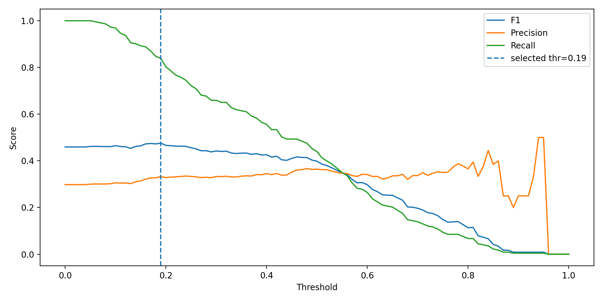
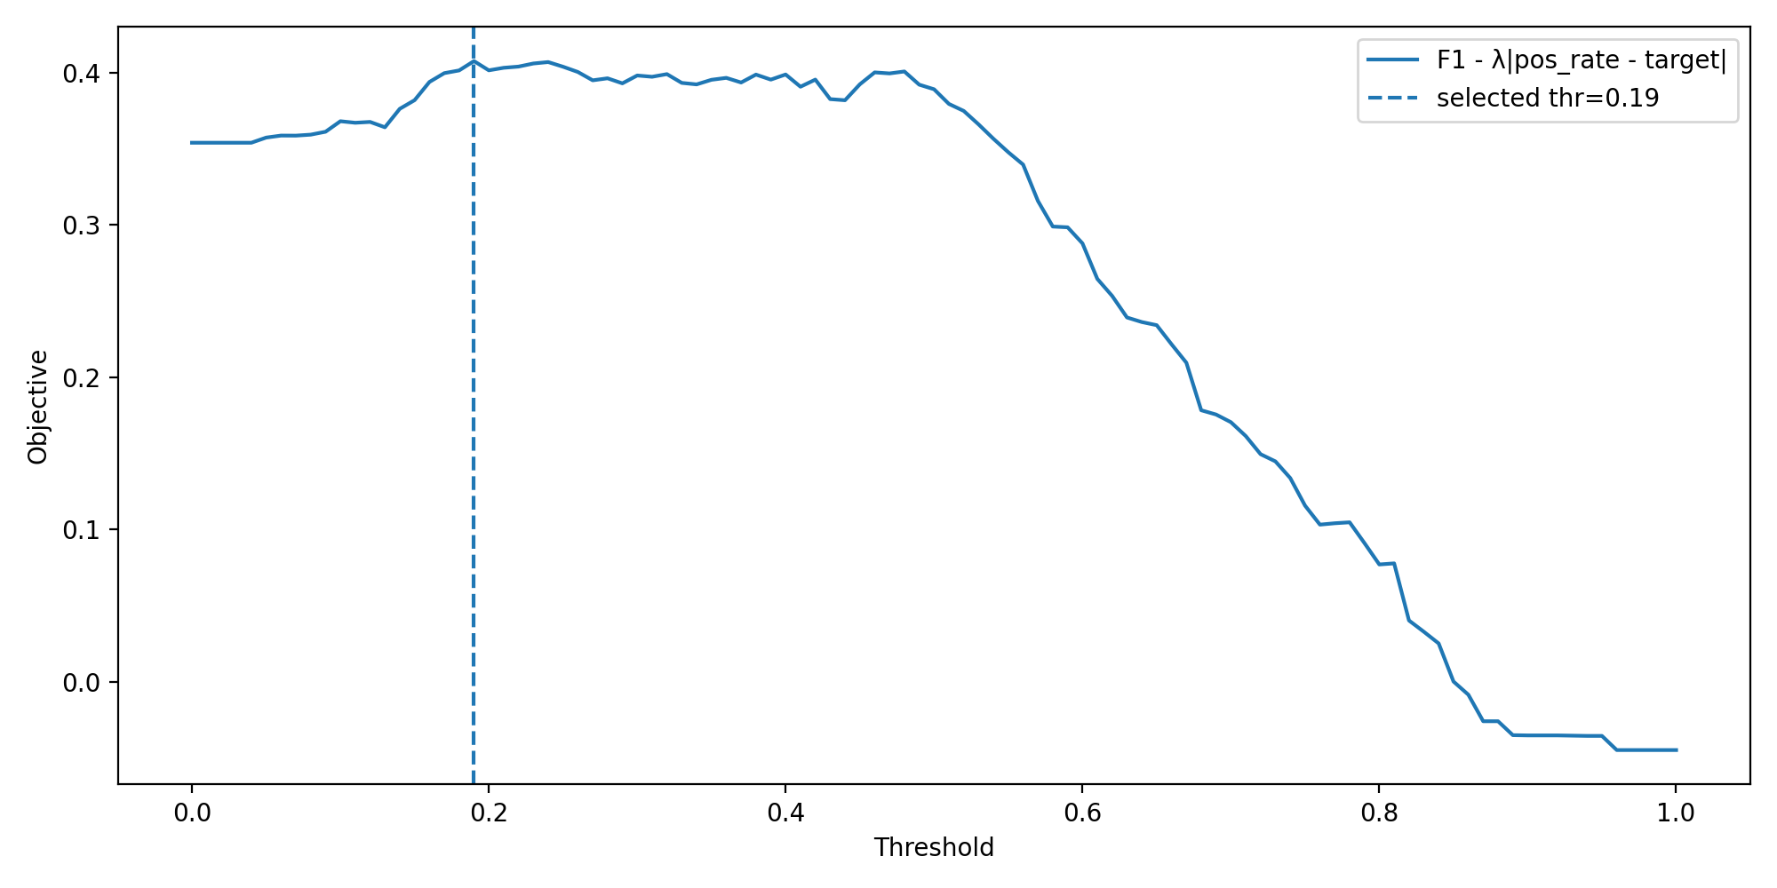
14. Threshold 최적화 (F1을 진짜로 올리는 단계)
같은 모델이라도 threshold에 따라 F1이 크게 달라짐
문제/데이터
EDA
가설·피처
드리프트
모델·CV
Threshold
제출
방법
• OOF 확률에 대해 threshold grid-search
• 기본: F1 최대화
• 추가: 예측 양성비율이 target 비율과 너무 다르면 페널티(λ=0.15) → 과도한 양성/음성 쏠림 방지
항목 | 값
selected threshold | 0.19
OOF F1 | 0.476
Precision | 0.332
Recall | 0.839
pred_pos_rate | 0.753
target_pos_rate | 0.298
threshold별 F1/Precision/Recall 및 (F1-페널티) 목적함수

Slide 16
15. 최종 제출 & 핵심 인사이트
EDA→가설→피처→드리프트→CV→Threshold: 한 줄로 이어진 파이프라인
문제/데이터
EDA
가설·피처
드리프트
모델·CV
Threshold
제출
EDA 산출물
(reports/figures)
가설 피처 생성
(build_hypothesis_features)
피처셋 생성
(core/exp)
전처리+학습
(5-fold OOF)
threshold 최적화
(F1+penalty)
submission.csv
최종 성능(OOF 기준)
• core + blend_mean: CV F1(reg)=0.476, CV AUC=0.569
핵심 인사이트
1) 작은 표본에서는 '강한 피처'보다 '안정한 피처'가 승부를 가른다(드리프트/과적합 통제)
2) F1 문제는 threshold 최적화가 필수 → 모델링과 같은 비중으로 다룬다
3) 가설 기반 피처는 설명 가능성 + 재현성 + ablation 용이성을 동시에 제공
추가 개선 아이디어(다음 실험)
• calibration(Platt/Isotonic) 후 threshold 재최적화
• group-aware CV(응답/기관 등 잠재 그룹이 있다면)로 일반화 강화

